Slide 1



Slide 2



Primeiros Passos
O MS SQL Server é um sistema de gerenciamento de banco de dados relacional (RDBMS) desenvolvido pela Microsoft. Este produto é construído para a função básica de armazenamento de dados de recuperação conforme exigido por outras aplicações. Ele pode ser executado no mesmo computador ou em outro através de uma rede. Este roteiro explica alguns conceitos básicos e avançados do SQL Server, como como criar e restaurar dados, criar login e backup, atribuir permissões, etc. Cada tópico é explicado usando exemplos para facilitar a compreensão.

Slide 3
Usar MSSQL Server
Ele é utilizado para:
Para criar bancos de dados.
Para manter os bancos de dados.
Para analisar os dados através do SQL Server Analysis Services (SSAS).
Para gerar relatórios através do SQL Server Reporting Services (SSRS).
Para realizar operações ETL através do SQL Server Integration Services (SSIS).

Slide 4
MSSQL Server – Suas versões
O SQL Server está disponível em várias edições. Este capítulo lista as edições múltiplas com seus recursos.
Empresa - Esta é a edição de topo com um conjunto completo de recursos.
Padrão - Isso tem menos recursos que o Enterprise, quando não há exigência de recursos avançados.
Grupo de trabalho - Isto é adequado para escritórios remotos de uma empresa maior.
Web - Isto é projetado para aplicações web.

Slide 5
MSSQL Server – Suas versões
O SQL Server está disponível em várias edições. Este capítulo lista as edições múltiplas com seus recursos.
Desenvolvedor - Isto é semelhante ao Enterprise, mas licenciado para apenas um usuário para desenvolvimento, teste e demonstração. Pode ser facilmente atualizado para a Enterprise sem reinstalação.
Express - Esta é uma base de dados de nível de entrada gratuita. Ele pode utilizar apenas 1 CPU e 1 GB de memória, o tamanho máximo do banco de dados é de 10 GB.

Slide 6
MSSQL Server – Suas versões
O SQL Server está disponível em várias edições. Este capítulo lista as edições múltiplas com seus recursos.
Compact - Este é um banco de dados embutido gratuito para desenvolvimento de aplicativos móveis. O tamanho máximo do banco de dados é de 4 GB.
Datacenter - A principal alteração no novo SQL Server 2008 R2 é Datacenter Edition. A edição Datacenter não tem limitação de memória e oferece suporte para mais de 25 instâncias.

Slide 7
MSSQL Server – Suas versões
O SQL Server está disponível em várias edições. Este capítulo lista as edições múltiplas com seus recursos.
Compact - Este é um banco de dados embutido gratuito para desenvolvimento de aplicativos móveis. O tamanho máximo do banco de dados é de 4 GB.
Datacenter - A principal alteração no novo SQL Server 2008 R2 é Datacenter Edition. A edição Datacenter não tem limitação de memória e oferece suporte para mais de 25 instâncias.

Slide 8
MSSQL Server – Arquivos
Os bancos de dados possuem três tipos de arquivos: arquivo de dados primário, arquivo de dados secundários e arquivo de log. O arquivo de dados primário é o ponto de partida do banco de dados e aponta para os outros arquivos no banco de dados.

Slide 9
MSSQL Server – Arquivos
Cada banco de dados possui um arquivo de dados primário. A extensão deste arquivo é .mdf . Arquivo de dados secundário é um arquivo diferente do arquivo de dados primário nesse banco de dados. Alguns bancos de dados podem ter vários arquivos de dados secundários. A extensão o arquivo de dados secundário é .ndf .
Os arquivos de log mantêm todas as informações de registro usadas para recuperar os dados. O banco de dados deve ter pelo menos um arquivo de log. Podemos ter vários arquivos de log para um banco de dados. A extensão para o arquivo de log é .ldf .

Slide 10
MSSQL Server – Arquivos -> O Arquivo LOG
O log de transação do SQL Server opera logicamente como se o log de transações fosse uma seqüência de registros. Cada registro de uma ação é identificado pelo número de seqüência de registro (LSN). Cada registo de ação contém a ID da transação a que pertence.

Slide 11
MSSQL Server – Arquivos -> O Arquivo LOG
Diferentes tipos de operações são registradas no log de transações. Essas operações incluem:
O início e o final de cada transação.
Toda modificação de dados (inserir, atualizar ou excluir). Isso inclui mudanças por procedimentos armazenados no sistema ou instruções de linguagem de definição de dados (DDL) em qualquer tabela, incluindo tabelas do sistema.
Cada extensão e alocação de página ou de alocação.
Criando ou descartando uma tabela ou índice.

Slide 12
MSSQL Server – Criar banco de dados
No SQL Server, você pode criar uma nova base de dados através da interface gráfica do usuário do SQL Server Management Studio (GUI) ou executando um script SQL.

Slide 13
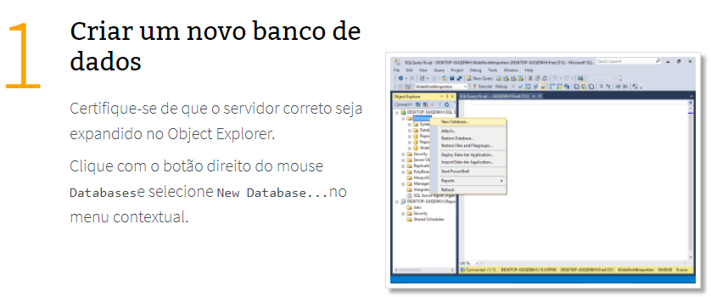
MSSQL Server – Criar banco de dados
Crie um banco de dados usando a GUI

Slide 14
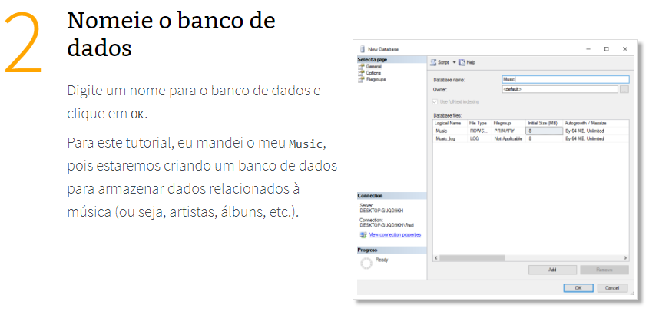
MSSQL Server – Criar banco de dados
Crie um banco de dados usando a GUI

Slide 15
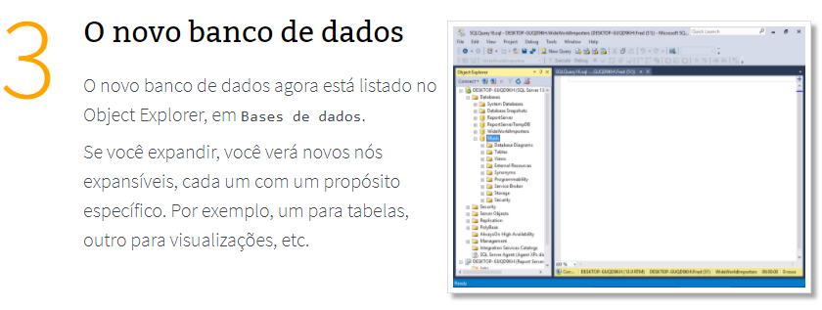
MSSQL Server – Criar banco de dados
Crie um banco de dados usando a GUI

Slide 16
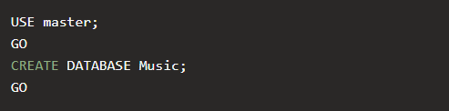
MSSQL Server – Criar banco de dados
Crie um banco de dados por script
O SQL Server aceita o Transact-SQL (que é uma versão estendida do padrão SQL), para que você possa criar o mesmo banco de dados executando o seguinte script SQL.

Slide 17
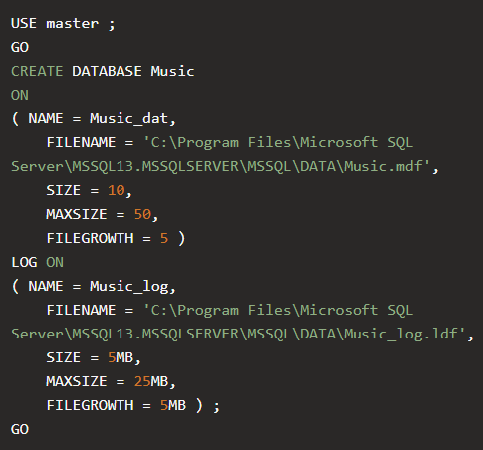
MSSQL Server – Criar banco de dados
Crie um banco de dados por script
Assim como você pode especificar certas propriedades ao criar um banco de dados através da GUI, você pode incluir essas mesmas propriedades ao criar um banco de dados por script. Aqui está um exemplo de especificar configurações para os arquivos de dados e log.

Slide 18
MSSQL Server – Criar Tabelas
No SQL Server, você pode criar tabelas executando um script SQL com a CREATE TABLE declaração.

Slide 19
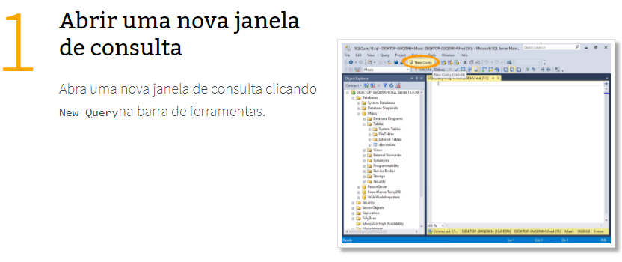
MSSQL Server – Criar Tabelas
No SQL Server, você pode criar tabelas executando um script SQL com a CREATE TABLE declaração.

Slide 20
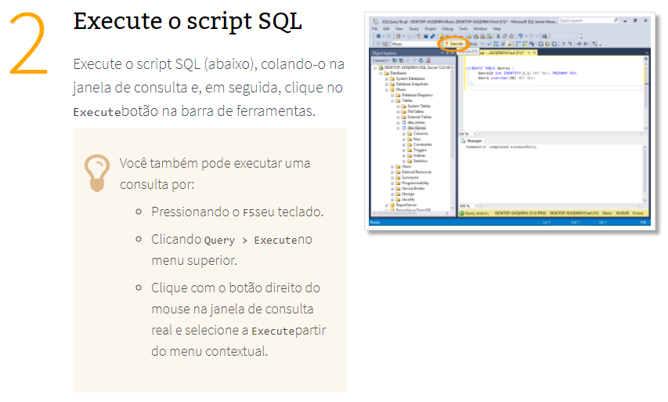
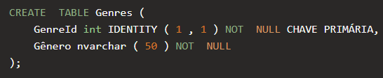
MSSQL Server – Criar Tabelas
No SQL Server, você pode criar tabelas executando um script SQL com a CREATE TABLE declaração.

Slide 21
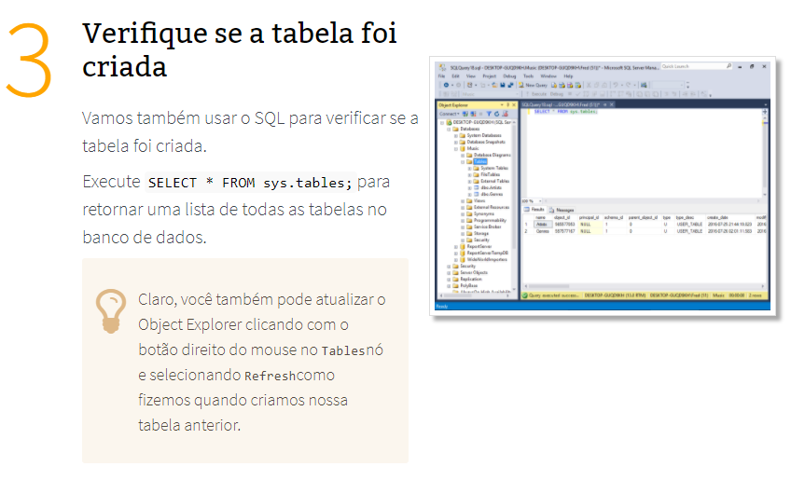
MSSQL Server – Criar Tabelas
No SQL Server, você pode criar tabelas executando um script SQL com a CREATE TABLE declaração.

Slide 22
MSSQL Server – Criar Tabelas
Inserir, Deletar e Atualizar dados em uma tabela

Slide 23
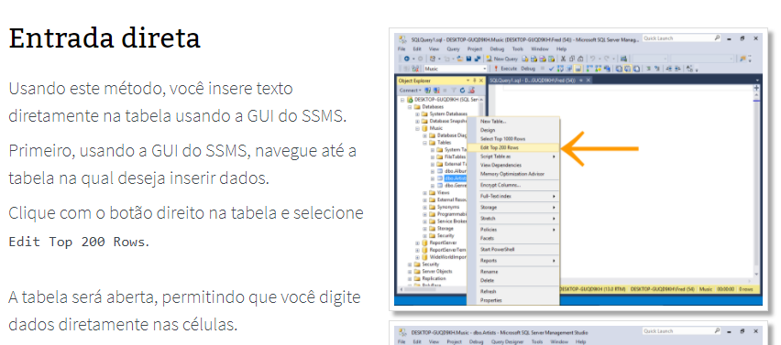
MSSQL Server – Inserir dados em Tabelas
No SQL Server, você pode inserir dados em tabelas usando o comando Insert

Slide 24
MSSQL Server – Inserir dados em Tabelas
No SQL Server, você pode inserir dados em tabelas usando o comando Insert

Slide 25
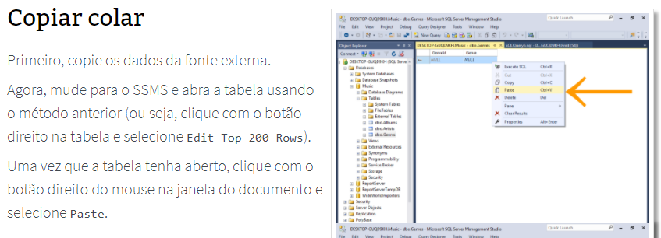
MSSQL Server – Inserir dados em Tabelas
No SQL Server, você pode inserir dados em tabelas usando o comando Insert

Slide 26
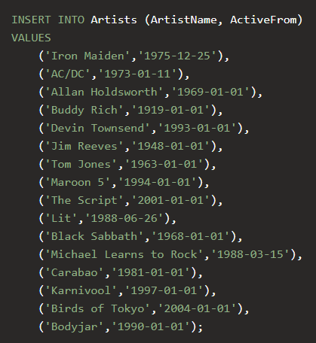
MSSQL Server – Criar banco de dados
Inserindo dados com script
Você pode usar a INSERT instrução SQL para inserir dados em uma tabela.
Para fazer isso, abra uma nova janela de consulta, digite o SQL e, em seguida, execute a declaração (exemplo da declaração abaixo).

Slide 27
MSSQL Server – Delete
Apagando dados em uma tabela
Você pode utilizar o comando DELETE para apagar os dados presente em uma tabela. Veja o exemplo abaixo:
DELETE FROM TABELA WHERE ID=ID_PRESENTE_NA_TABELA

Slide 28
MSSQL Server – Update
Atualizando os dados em uma tabela
Você também pode alterar os dados de uma tabela. Para isso use o comando Update. Você deve informar o nome da tabela e quais campos fazem parte da atualização
UPDATE TABELA SET CAMPO_A_SER_ATUALIZADO=NOVO_VALOR WHERE ID=ID_DA_LINHA

Slide 29
MSSQL Server – Criar Tabelas
DotNet Core com VSC ode -> CRUD no SQL Server

Slide 30
MSSQL Server – Criar banco de dados
Classes necessárias para um trabalho simples com o SQL Server
Para manipular o servidor de SQL Server você deve importar o pacote de classes que
Using System.Data.SQLClient, neste pacote temos:
-SqlConnection
-SqlCommand;
-SqlDataReader;
-SqlException.
Estas são as classes necessárias para realizar a inserção, deleção, atualização e seleção de dados no banco de dados SQLServer

Slide 31
MSSQL Server – Criar banco de dados
Classes necessárias para um trabalho simples com o SQL Server
Para que você possa utilizar as classes citadas anteriormente será necessário instalar um pacote.
Acesse o site do Nuget e localize a referencia SqlServerClient
dotnet add package SqlServerClient

Slide 32
MSSQL Server – Criar banco de dados
Conexão com banco de dados.
Você precisa saber o caminho do banco de dados, nome de usuário e senha.
No nosso caso temos:
- Servidor: .\sqlexpress
- UserName->Id: sa
- Senha: senai@123

Slide 33
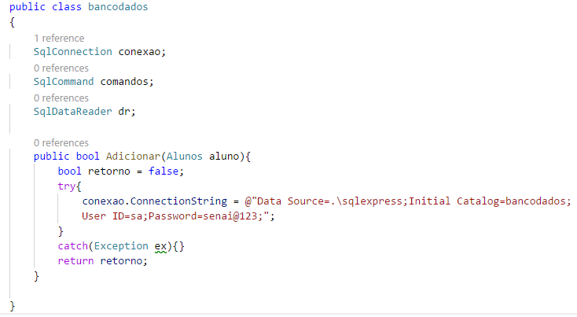
MSSQL Server – Classe
Veja a classe de conexão

Slide 34
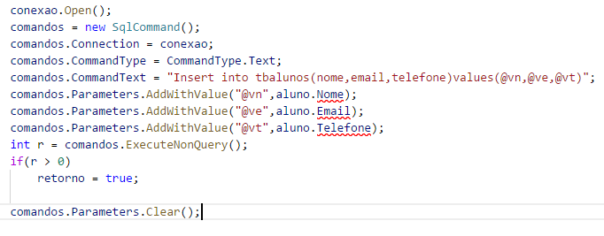
MSSQL Server – Classe
Veja a classe de conexão

Slide 35
MSSQL Server
TRIGGER
Gatilho

Slide 36
MSSQL Server
Um gatilho é um tipo especial de procedimento armazenado que é executado automaticamente quando um evento ocorre no servidor de banco de dados. Os gatilhos DML são executados quando um usuário tenta modificar dados através de um evento DML (linguagem de manipulação de dados), como : instruções INSERT, UPDATE ou DELETE em uma tabela ou exibição.

Slide 37
MSSQL Server
Os gatilhos DDL são executados em resposta a diversos eventos DDL (linguagem de definição de dados). Esses eventos correspondem, basicamente, a instruções Transact-SQL CREATE, ALTER e DROP

Slide 38
MSSQL Server
Sintaxe de um gatilho(trigger)
CREATE TRIGGER tr_selecionarTabela
ON tbClientes FOR|ALFTER INSERT OU UPDATE OU DELETE
AS
SELECT * FROM CLIENTES

Slide 39
MSSQL Server
TRANSACTION
Transações

Slide 40
MSSQL Server
Sintaxe de um gatilho(trigger)
CREATE TRIGGER tr_RealizarBackup
ON Database FOR|ALFTER DROP
AS
BACKUP DATABASE [database] TO DISK = C:\User\BK\Papelaria.bkp’ WITH NOINIT , NOUNLOAD , NAME = N’meu backup’, NOSKIP , STATS = 10, NOFORMAT

Slide 41
MSSQL Server
Uma transação é uma única unidade de trabalho. Se uma transação tiver êxito, todas as modificações de dados feitas durante a transação estarão confirmadas e se tornarão parte permanente do banco de dados. Se uma transação encontrar erros e precisar ser cancelada ou revertida, todas as modificações de dados serão apagadas.

Slide 42
MSSQL Server
SQL Server opera nos modos de transação a seguir:
Transações de confirmação automática
Cada instrução individual é uma transação.
Transações explícitas
Cada transação é iniciada explicitamente com a instrução BEGIN TRANSACTION e finalizada explicitamente com uma instrução COMMIT ou ROLLBACK.
Transações implícitas
Uma transação nova é iniciada implicitamente quando a transação anterior é concluída, mas cada transação é explicitamente concluída com uma instrução COMMIT ou ROLLBACK.

Slide 43
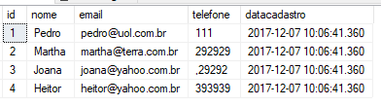
MSSQL Server
Veja a estrutura e os dados cadastrados na tabela de Clientes. Vamos utilizá-la para realizar as transações.

Slide 44
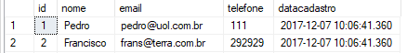
MSSQL Server
Begin tran AlterarNomeEmail
UPDATE Clientes SET nome='Francisco', email='frans@terra.com.br' WHERE id=2
Commit tran AlterarNomeEmail

Slide 45
MSSQL Server
begin transaction CadCliente
declare @nome varchar(50);
declare @email varchar(100);
declare @telefone varchar(20);
declare @idade int;
set @nome = 'Ana';
set @email = 'ana@terra.com.br';
set @telefone = '454545';
set @idade = 18;
insert into Clientes(nome,email,telefone,idade) values(@nome,@email,@telefone,@idade)
if(@idade<18)
begin
print 'Clientes com idade menor que 18 anos não podem ser cadastrados';
rollback;
end
else
begin
print 'Dados cadastrados';
commit;
end

Slide 46
MSSQL Server
FUNCTIONS
Funções

Slide 47
MSSQL Server
Uma função definida pelo usuário é uma rotina Transact-SQL ou CLR (Common Language Runtime) que aceita parâmetros, executa uma ação, como um cálculo complexo, e retorna o resultado dessa ação como um valor. O valor de retorno pode ser um valor escalar (único) ou uma tabela. Use essa instrução para criar uma rotina reutilizável que possa ser usada destas maneiras:

Slide 48
MSSQL Server
Em instruções Transact-SQL, como SELECT
Em aplicativos que chamam a função
Na definição de outra função definida pelo usuário
Para parametrizar uma exibição ou aprimorar a funcionalidade de uma exibição indexada
Para definir uma coluna em uma tabela
Para definir uma restrição CHECK em uma coluna
Para substituir um procedimento armazenado

Slide 49
MSSQL Server
Veja um exemplo:
CREATE FUNCTION ExibirClientes(@idade int)
Returns @tabela Table(nome varchar(50),email varchar(50),dt datetime)
as
begin
insert into @tabela(nome,email,dt)
(select c.nome,c.email,c.datacadastro from clientes c where idade=@idade)
return
end

Slide 50
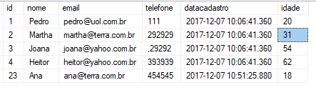

MSSQL Server
Antes de executar a função
Depois de executar a função

